Slide 1

GACHA
SIMULATOR 101
Presentation by
Project Group 6

Slide 2












Anggota Kelompok :
Melati (G14190016)
Putri Eka Perdanti (G14190027) Widya Luthfiani (G14190037) Farhan Narendra (G14190050) Surya Hafi Alamul (G14190072) Raihan Erasaputra (G14190084)

Slide 3
Deskripsi
Aplikasi ini merupakan aplikasi simulasi yang terinspirasi dari game berbasis gacha.
Tujuan dari aplikasi ini adalah untuk melihat peluang mendapatkan suatu item dan kenyataannya saat mendapatkan item apakah diinginkan oleh pemain atau tidak.
Selain itu, aplikasi ini berfungsi merasionalkan pemain sebelum melakukan gacha di game dan melihat game gacha bekerja.

Slide 4
KONSEP
Presentation by
Project Group 6

Slide 5
Simulasi Monte Carlo
Simulasi Monte Carlo didefinisikan sebagai semua teknik sampling statistik yang digunakan untuk memperkirakan solusi terhadap masalah-masalah kuantitatif (Monte Carlo Method 2008). Dalam simulasi Monte Carlo sebuah model dibangun berdasarkan sistem yang sebenarnya. Setiap variabel dalam model tersebut memiliki nilai yang memiliki probabilitas yang berbeda, yang ditunjukkan oleh distribusi probabilitas atau biasa disebut dengan probability distribution function (pdf) dari setiap variabel. Metode Monte Carlo mengsimulasikan sistem tersebut berulang-ulang kali, ratusan bahkan sampai ribuan kali tergantung sistem yang ditinjau, dengan cara memilih sebuah nilai random untuk setiap variabel dari distribusi probabilitasnya. Hasil yang didapatkan dari simulasi tersebut adalah sebuah distribusi probabilitas dari nilai sebuah sistem secara keseluruhan.
2

Slide 6
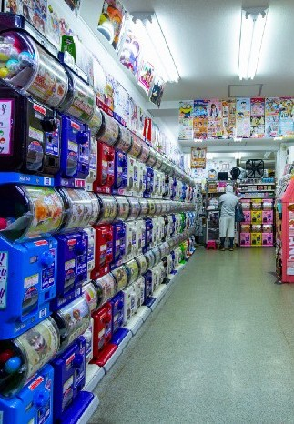
Gacha Games
Jepang sebagai pelopor game terbesar di dunia telah membuat inovasi dalam jenis game. Salah satu inovasi yang terkenal di Jepang adalah social game yaitu game berbasis internet dan dapat dimainkan dengan smart phone, karen aitu ia juga disebut dengan Mobage. Social game ini memiliki sistem free-to-play (F2P), atau pemain dapat memainkannya secara gratis. Aturan atau cara main permainan sosial game menggunakan sistem gacha. Gacha atau disebut Gachapon, adalah istilah mesin yang menjual mainan kapsul. Mesin ini mirip dengan ufo catcher dimana kita membutuhkan keberuntungan untuk mendapatkan benda/mainan tersebut. Hanya saja kita tidak dapat melihat isi mainan tersebut sehingga kita akan
mendapatkan mainan/barang tersebut secara acak tanpa mengetahui isinya (Shibuya 2015).
3

Slide 7
Implementasi
Sistem gacha yang ingin disimulasikan mengikuti aturan berikut:
Kelangkaan item yang tersedia adalah grade S, A, B, dan C.. Kami akan menggunakannya sebagai domain kami dari kemungkinan input..
Probabilitas item untuk mendapatkan dalam satu roll untuk paket standar adalah 0,01, 0,04, 0,20, dan 0.75 untuk item kelangkaan grade S, A, B, dan C.
Probabilitas item untuk mendapatkan dalam satu roll untuk paket standar adalah 0,05, 0,15, 0,45, dan 0.35 untuk item kelangkaan grade S, A, B, dan C.
Jika menggunakan paket premium 10 kali, akan diberikan minimal 1 kali grade A, tetapi tidak menjamin bahwa akan mendapatkan grade S.
4

Slide 8
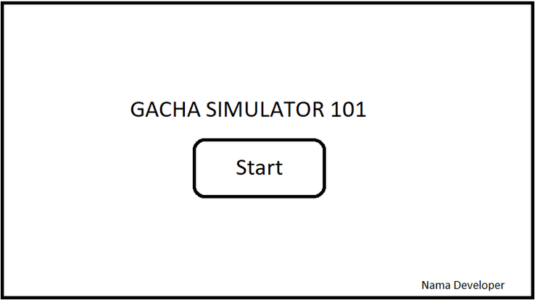
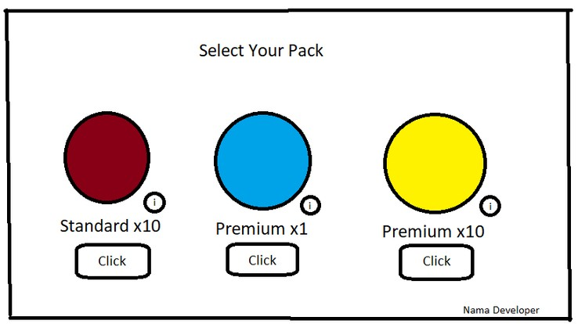
Alur Penggunaan
Berikut adalah alur penggunaan aplikasi Gacha Simulator 101:
back
Rancangan tampilan depan aplikasi
Rancangan tampilan Gacha Pack
4

Slide 9
Alur Penggunaan
4

Slide 10

Thank You
Any Question?

